Slide 1
TRA POESIA E MEMORIA
LETTERE E POESIE SULLA MEMORIA SCRITTE DAGLI ALUNNI DELLA CLASSE 3.C SCUOLA MEDIA «G.B. GANDINO» BOLOGNA

Slide 2
Presentazione del progetto

Slide 3
La classe 3^ C della scuola media Gandino ha lavorato, nel secondo quadrimestre, ad un progetto intitolato POESIA E MEMORIA, in collaborazione con il professore Pasquali Roberto.
Il Progetto è stato organizzato nella consapevolezza dell’importanza della memoria per le nuove generazioni ed è stato articolato in diversi punti:
- Riflessioni sul tema delle leggi razziali e della Shoah;
- Scrittura di lettere ad immaginari amici ebrei;
- Analisi di poesie che ricordano avvenimenti tragici legati alla guerra;
- Produzione di poesie sulla memoria;
- Raccolta del materiale in un opuscolo per testimoniare il nostro interesse per questo doloroso avvenimento che ha riguardato milioni di persone;
- Toponomastica del quartiere Saragozza e approfondimento sui nomi delle vie dedicate a personaggi che hanno dato un contributo fondamentale alla lotta di liberazione nazionale dal nazifascismo.

Slide 4
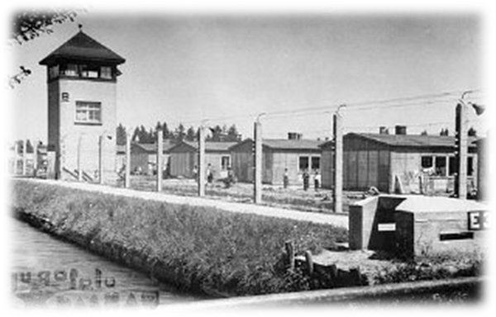
Il nostro lavoro è iniziato con uno studio approfondito delle vicende storiche che ci ha portato fino a Dachau in Germania. Abbiamo appreso che, nel settembre del 1935 furono emanate le Leggi di Norimberga che privarono gli ebrei dei loro diritti civili e politici. Si giunse a escluderli da qualunque pubblica attività, scuola compresa e si proibivano i matrimoni di ebrei con tedeschi ariani.

Slide 5
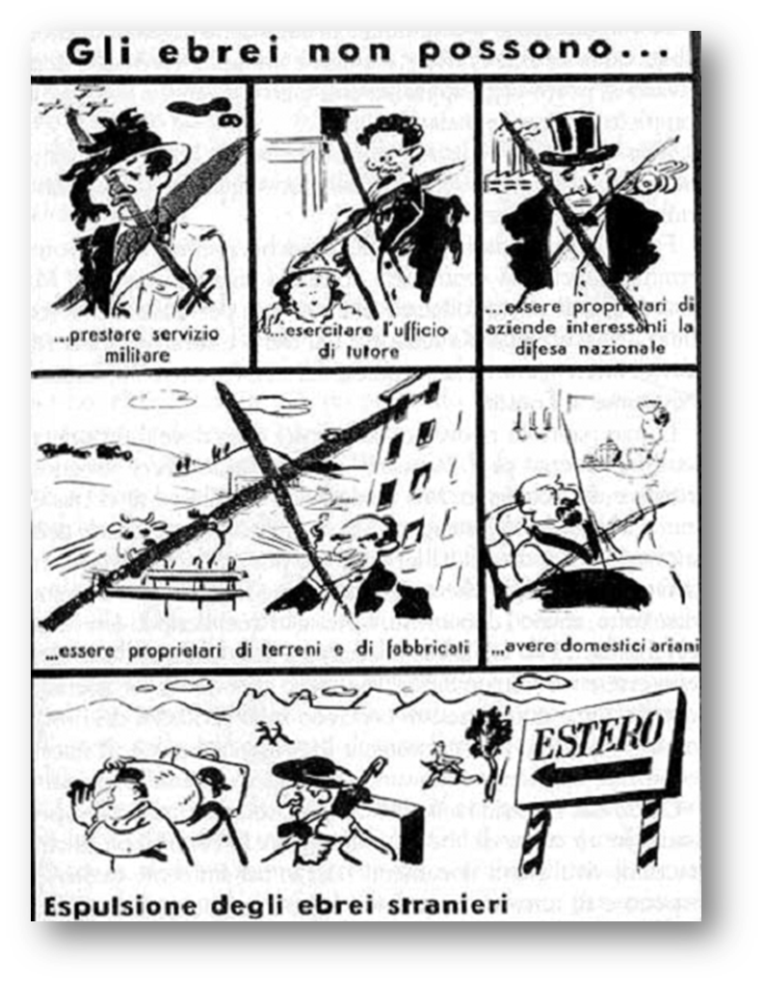
Anche in Italia tra il settembre e il novembre del 1938 furono approvate dal governo fascista le leggi razziali che trasformarono una parte degli italiani in persone legalmente inferiori al resto della popolazione.
Gli ebrei italiani si erano sempre sentiti parte della nazione italiana e non si aspettavano le leggi razziali. Figuriamoci quale fu la sorpresa dei bambini e dei ragazzi ebrei che non leggevano i giornali e non avevano potuto percepire alcun segnale di quello che stava per accadere.
Le testimonianze degli ebrei italiani che nel 1938 erano bambini o adolescenti sono unanimi al riguardo: le leggi contro di loro furono un trauma, soprattutto perché li escludevano dalla scuola. Tale avvenimento fu vissuto dai bambini e dagli adolescenti ebrei come del tutto inaspettato e profondamente ingiusto: venivano espulsi dalla scuola come chi commette qualche grave infrazione, ma non avevano fatto nulla per meritare questa punizione.
Il risultato estremo di tali fenomeni fu un evento di portata europea: la Shoah.

Slide 6
Negli ultimi decenni la storiografia internazionale ha collocato la Shoah al centro della storia del ventesimo secolo, come uno dei momenti più cruenti dell’umanità. La Shoah è divenuta, quindi, un evento centrale nella coscienza e nella memoria storica dell’Occidente, un monito per le coscienze di tutti, per il presente e per il futuro.
La scoperta dell’orrore che si è consumato nei campi di sterminio ci ha lasciato ammutoliti, attoniti. Nello stesso tempo abbiamo maturato la convinzione dell’importanza della memoria per le nuove generazioni, affinché ciò che è stato non si ripeta mai più.
Abbiamo letto il romanzo di Levi: “Se questo è un uomo”. Levi ha utilizzato, nei versi che aprono le memorie del lager, delle parole molto dure, perché terribile era stata la sua esperienza di deportato: sia maledetto chi dimentica, perché perdere la memoria di questa pagina buia della storia vorrebbe dire lasciare all’orrore la possibilità di ripetersi.
Infine, ogni alunno della classe ha personalmente provato a ricostruire la realtà che i ragazzi erano costretti ad affrontare durante il periodo della discriminazione. Abbiamo scritto delle lettere immedesimandoci nella vita di adolescenti che subirono l’espulsione dalla scuola e l’allontanamento dai compagni e dalla normalità. In tal modo ci siamo sentiti più vicini a loro e, forse, abbiamo compreso meglio la loro paura, la loro rabbia e la loro tristezza.
Ringraziamo tutti coloro che questa mattina sono intervenuti e che hanno voluto condividere con noi questo momento importante in cui abbiamo deciso di NON DIMENTICARE CIO’ CHE E’ STATO e di tener via la MEMORIA affinchè l’ORRORE NON SI RIPETA.

Slide 7
LETTERE SCRITTE AD UN IMMAGINARIO AMICO EBREO ESPULSO DALLA SCUOLA

Slide 8
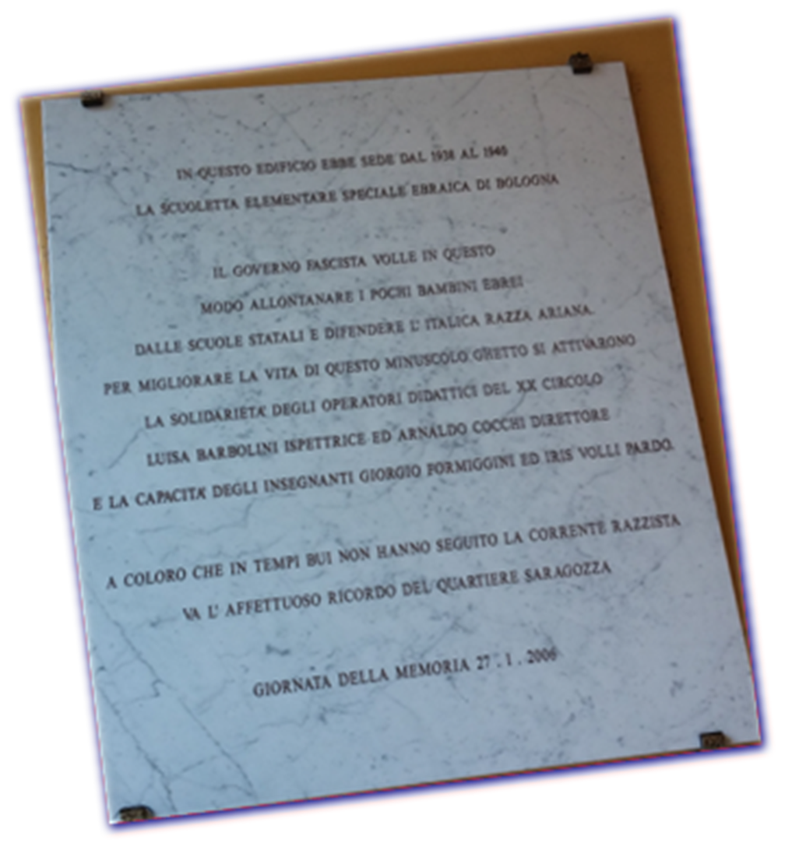
10 Maggio 2016 ABBIAMO LETTO LE NOSTRE LETTERE... SEDE DEL QUARTIERE SARAGOZZA LAPIDE DELLA SCUOLA EBRAICA
ABBIAMO LETTO LE NOSTRE LETTERE IN UN LUOGO PARTICOLARMENTE SIGNIFICATIVO: LA VECCHIA SCUOLA EBRAICA A BOLOGNA NELLA SEDE DEL QUARTIERE SARAGOZZA.

Slide 9
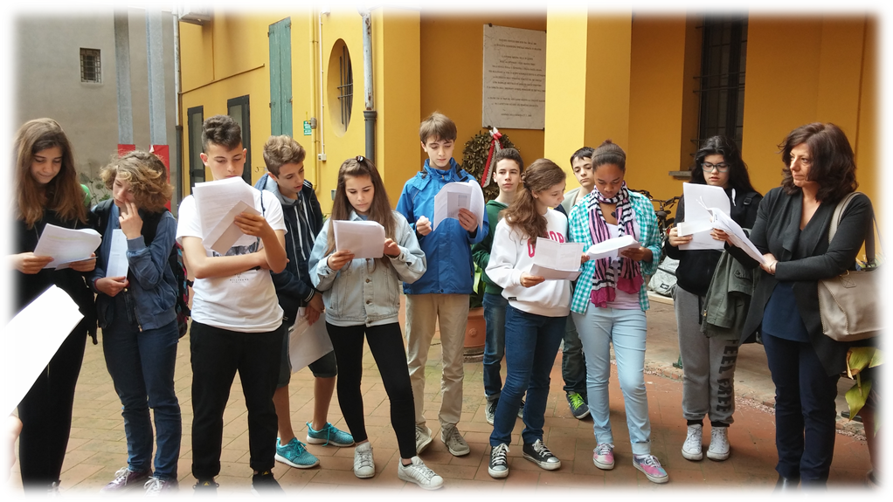
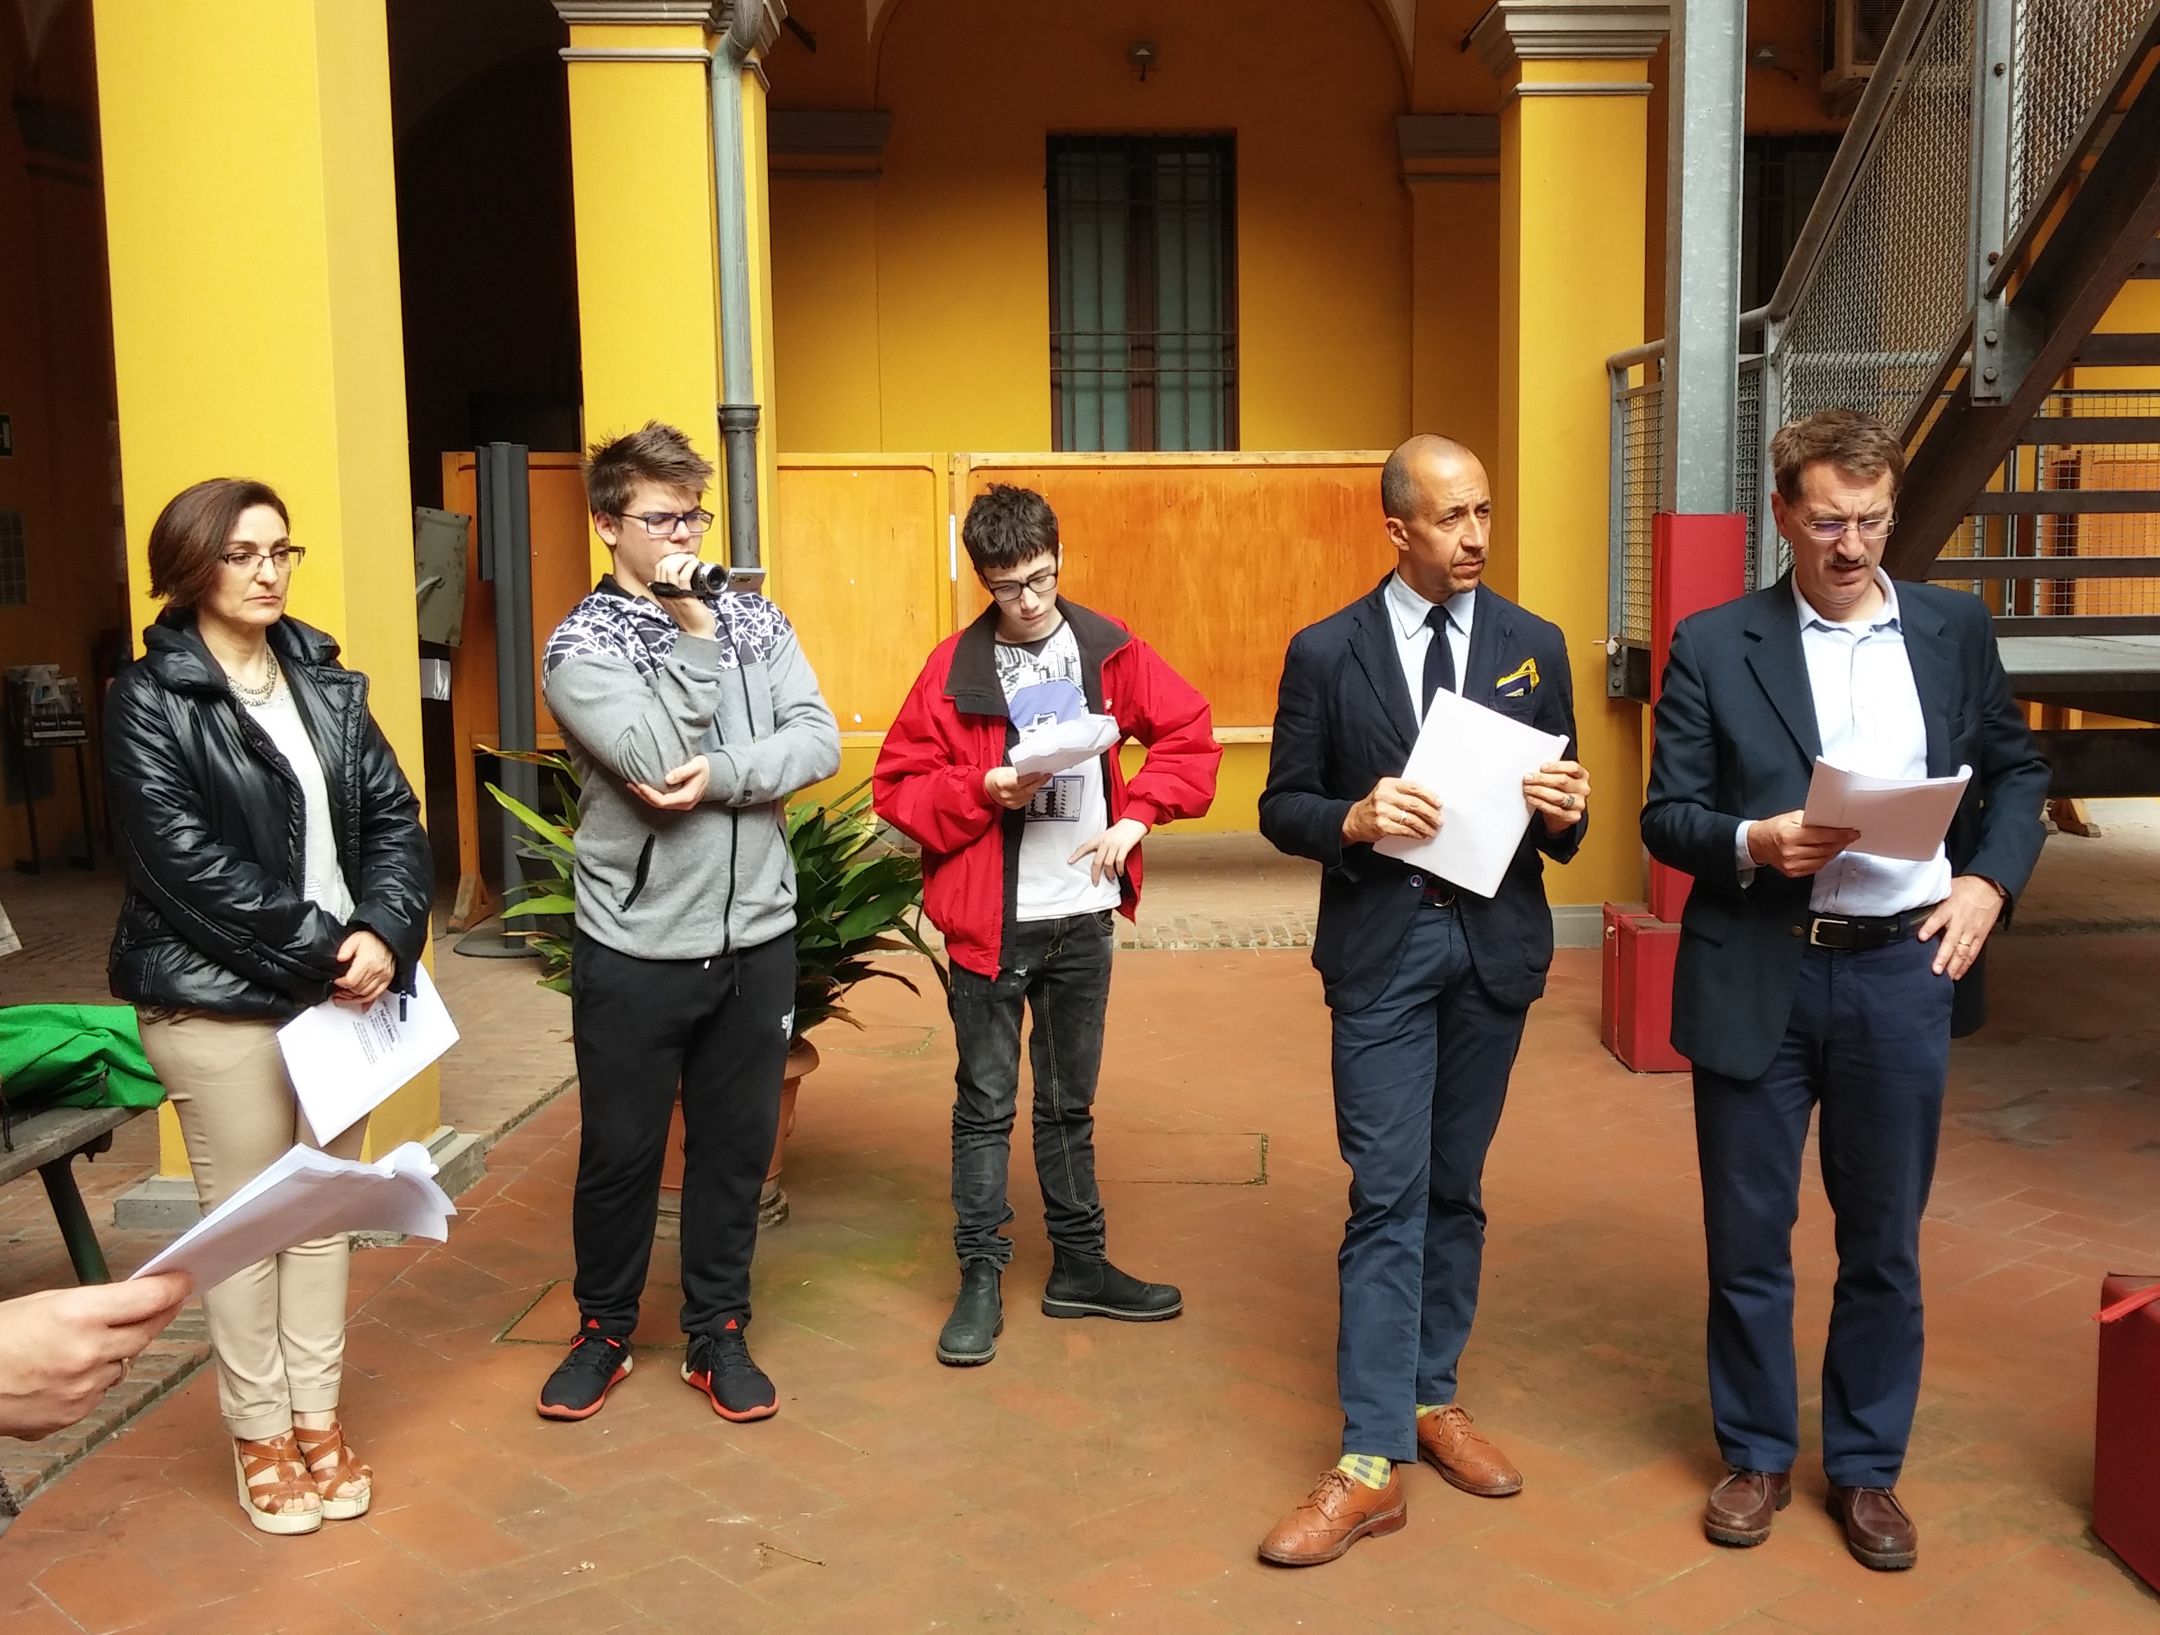
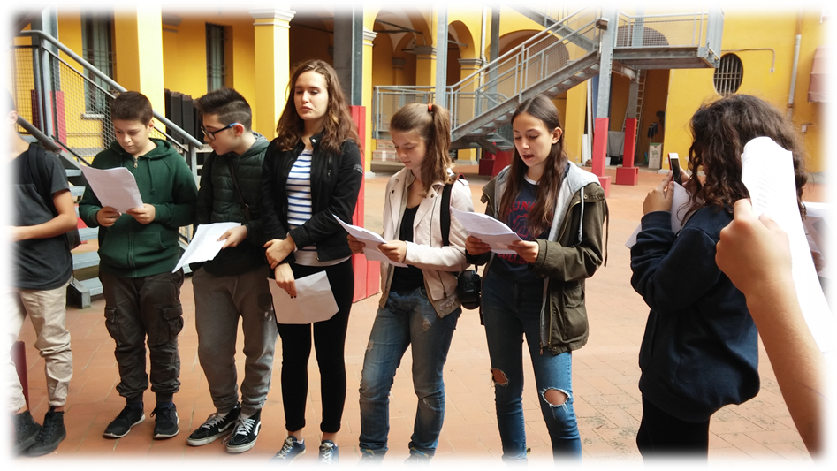
VOGLIAMO RICORDARE INSIEME QUESTO MOMENTO CHE ABBIAMO CONDIVISO PER VALORIZZARE LA MEMORIA DI CIO’ CHE E’ ACCADUTO…

Slide 10
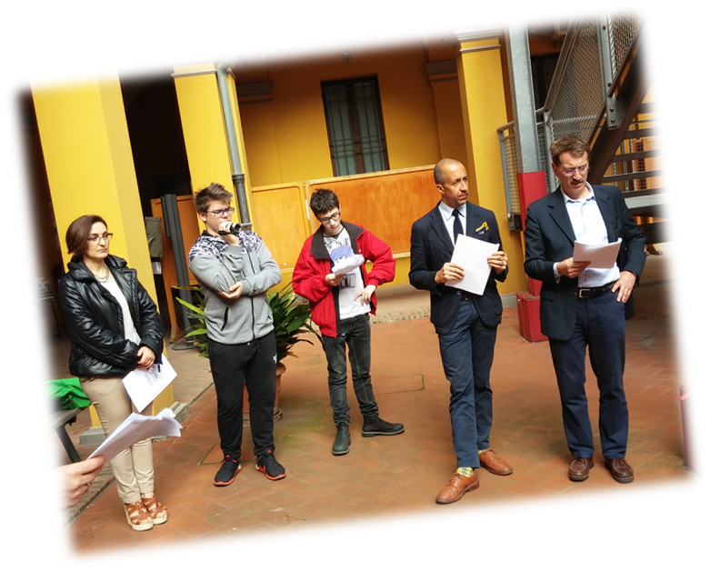
HANNO PARTECIPATO ALL’INCONTRO ANCHE IL PRESIDENTE DELLA COMUNITA’ EBRAICA DI BOLOGNA, IL PRESIDENTE DEL QUARTIERE PORTO E SARAGOZZA E LA DIRIGENTE SCOLASTICA DELLA SCUOLA MEDIA GANDINO…..

Slide 11
Arianna Mezzetti

Slide 12
Caro amico,
sono profondamente dispiaciuta che tu sia stato espulso dalla scuola perché tu sei molto buono e non hai mai fatto nulla di male.
Di solito i ragazzi che vengono espulsi se lo meritano, ma tu proprio saresti l’ultima persona da punire. Non deve essere una colpa nascere in una famiglia che professa una religione piuttosto che un’altra.
Io non credo che gli ebrei siano la colpa dei mali del mondo; tu cosa avresti mai fatto?!
Credo che le persone che vi discriminano non abbiano fatto un confronto tra voi e loro. Io ti ritengo un amico sincero e affidabile, per nulla diverso da me…..

Slide 13
……Abbiamo sempre giocato insieme, chiacchierato delle stesse cose e imparato le stesse regole. L’unica differenza è che tu non vieni a messa alla domenica. Dovrebbe essere questo che sancisce la tua rovina, la tua inferiorità e la mia supremazia? Solamente perché ascolto vagamente un prete due ore alla settimana, se va bene, e tu no, tu dovresti avere incorporati tutti i mali del mondo? Io non credo.....

Slide 14
……Io non ci credo perché ti conosco come amico, non ci credo perché ti conosco come persona, non ci credo perché so che i tuoi genitori assomigliano ai miei…..

Slide 15
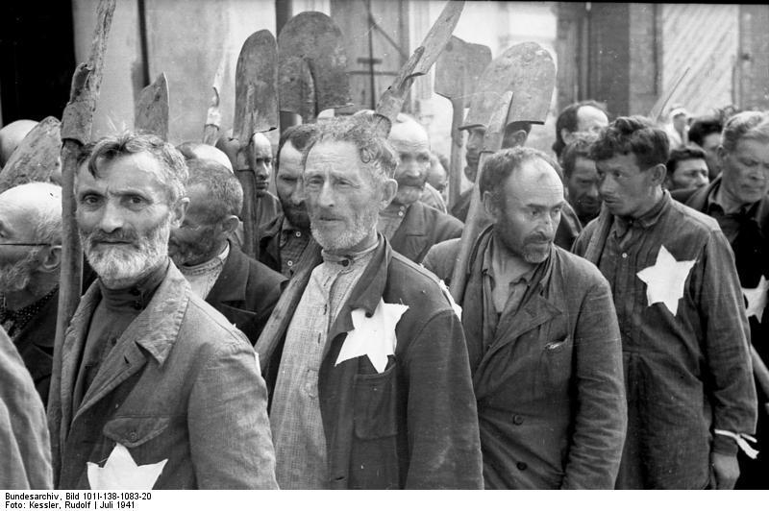
.......chi vi discrimina non capisce quanti disagi crea, ma soprattutto penso che non si renda conto del fatto che se molte persone sono ad un buon livello di benessere è anche al contributo di lavoratori ebrei che hanno talvolta posizioni di rilievo e che operano per far bene il proprio lavoro…….

Slide 16
……Io ti voglio molto bene e ti sono affezionata; spero che tu capisca che io ti appoggio e che ti ritengo una bravissima persona.
Mi auguro di rivederti al di fuori della scuola, insieme con gli amici più cari.
E mi raccomando, non abbatterti.
La tua vera amica
Arianna

Slide 17
Bellanti Elias

Slide 18
Caro Arturo,
purtroppo solo il rimorso offre una seconda opportunità. Se potessi in un qualche modo reagire a quanto successo, mi rimarrebbero solo due possibilità: o ingannare me stesso, perché ho sempre partecipato insieme a te e con entusiasmo alle marce e alle gite degli avanguardisti, oppure andare contro la legge, contro ciò che è più forte di tutti noi, ciò che ha manipolato te e me affinché accettassimo quello che succedeva e quello che è successo, e ciò significherebbe andare incontro alla mia fine……

Slide 19
………Non riesco ancora a credere che ciò in cui abbiamo coltivato le nostre passioni – le marce, i giochi, le gite – fosse allo stesso tempo un meccanismo subdolo, un meccanismo che ci ha portato a credere delle cose che si sono poi rivoltate contro noi stessi: contro di te, dal momento che ti hanno espulso dalla scuola, contro di me in quanto non capire e condividere ciò che ti è successo significherebbe non capire e condividere ciò in cui mi sono identificato, almeno senza che me ne accorgessi, fino ad adesso…..

Slide 20
…E’ come se fossi il membro di un gruppo che all’improvviso prende una decisione con cui non sono d’accordo e per cui soffro, ma che sono obbligato a riconoscere, anche se è proprio quella decisione a smascherare ciò di cui siamo stati vittime……

Slide 21
……Dobbiamo perdonarci. Tu devi capire quanto io soffro per questo. Forse pensi che, per quanto siamo stati entrambi vittime del fascismo, tu sei l’unico a pagare un prezzo. Forse, da un lato, questo è vero, perché io continuerò (perché sono obbligato) ad andare a scuola a partecipare alle gite e alle marce organizzate dalla GIL, per quanto possa darmi fastidio.....

Slide 22
….Ma da un lato, se pensi così, ti sbagli, perché questa mia colpa indiretta mi pesa sul cuore e così rimarrà per il resto della mia vita……

Slide 23
…..Questa non è una lettera d’addio, perché mi ricorderò sempre di te, né di speranza perché, per quanto possa angosciarmi, queste sono ormai nient’altro che memorie di spettri, destinate a svanire nella cupa realtà che ci circonda, e nell’impossibilità del comune destino che avevamo sognato.
Elias

Slide 24
Mariateresa Lodi

Slide 25
Bologna, 15 marzo 1938
Cara Sara,
mi manchi tanto e mi dispiace che tu sia dovuta scappare in Francia con la tua famiglia. Qua a scuola e tutto come prima, come se tu non fossi mai esistita, e nessuno ormai si ricorda più di te. Forse solo a me dispiace che tu non sia più qui a Bologna. Però penso che scappare sia stata la scelta migliore perchè a tutti gli ebrei che non sono scappati, stanno succedendo cose spiacevoli. Hai presente il nostro professore di italiano?
Dei fascisti sono venuti a prenderlo due giorni fa e prima che lo portassero via, i soldati ci hanno obbligato a sputargli addosso come se fosse un animale. Anche se non mi stava molto simpatico, ho fatto finta di sputare quando i soldati me l’hanno ordinato, perchè comunque è una persona come tutte le altre, e mi sembrava scorretto dovergli fare questo torto. Dopo che hanno portato via il professore, il preside ci ha assegnato un supplente molto antipatico e rigido…………

Slide 26
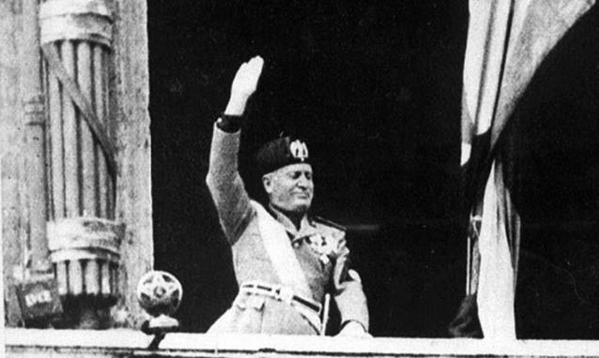
………..Il primo giorno che l’abbiamo visto ha deciso di parlare di voi, di voi ebrei. Utilizzava parole spregevoli e cattive per descrivervi, e ha anche appeso ai muri foto di Mussolini mentre fa il saluto fascista. Ad un certo punto ci ha chiesto che cosa pensavamo noi di voi ebrei, e quando è toccato a me ho detto che ero contraria a quello che avevo detto lui, dicendo che molti ebrei sono persone gentili e fantastiche. Per questo mi ha punita, mettendomi all’angolo. È vero, ho provato un po’ di disagio, perchè tutti mi prendevano in giro cantando: “amica degli ebrei vattene all’angolo, amica degli ebrei vattene via”, ……….

Slide 27
…..ma non mi sembrava giusto. Perchè proprio gli ebrei? Perchè non gli inglesi, i francesi o addirittura noi italiani? In fondo siete persone simpatiche e solari.
Spero che ritornerai a scuola. Un giorno. Forse.
Mi manchi tanto.
Un saluto dalla tua cara amica che ti accetterà sempre per quello che sei.
Mariateresa Lodi

Slide 28
Francesca Leone

Slide 29
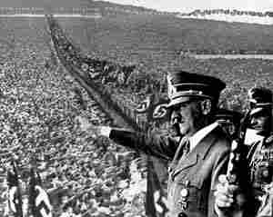
Monaco, 15 Novembre 1935
Cara Irene,
ho saputo che ti hanno cacciato dalla scuola, mi dispiace un sacco!
I miei dicono che hanno espulso molti altri ragazzi, ma io non riesco a capirne il motivo... Perché i nazisti devono fare così? Persone che agiscono in questo modo secondo me non dovrebbero neanche esistere…..

Slide 30
……Forse centra il fatto che tu sei ebrea? Se è solo questo il motivo, allora i nazisti sono davvero stupidi, perché tutti siamo uguali.
Dove andrai ora? Cambierai città? Il paese? Tu sei la mia migliore amica e non saprei cosa fare senza di te. Mi mancherebbero un sacco le nostre avventure, i nostri pettegolezzi...
Se proprio devi partire, mi dovrai promettere che non ti dimenticherai mai di me, e che, quando tutta questa pazzia sarà finita, tornerai da me, e così sarà tutto come prima.
Ci sentiamo presto,
con affetto la tua amica Frizzy

Slide 31
Giorgio Reali

Slide 32
22 dicembre 1938
Caro amico Simone,
quest’anno non ti abbiamo più trovato a scuola, cosa ti è successo?
È ormai dall’inizio del nuovo anno scolastico che non ti fai più rivedere, e a noi e soprattutto a me manchi tanto, di spiegazioni ne ho sentite già troppe: i miei genitori mi dicono che ti sei trasferito in un'altra scuola mentre invece, la maestra ci ripete ogni volta che insieme alla tua famiglia sei andato a vivere in Polonia. Ho sentito da ragazzi delle altre classi delle scuole elementari e medie che molti loro compagni, che come te erano di origine ebraica, se ne sono andati così all’improvviso. La nostra scuola ormai è dimezzata in numero e credo che anche la maestra Sofy se ne sia andata, infatti al suo posto adesso c’è una nuova maestra dai capelli bruni e molto antipatica.
Come mai? Non ti piaceva vivere qui? Vorresti tornare qui con noi?...

Slide 33
…Molti hanno ipotizzato ad una gita a cui solo i ragazzi ebrei potevano partecipare, e i maestri per tranquillizzarci davano ascolto, a quelle che per me, erano solo stramberie belle e buone. Io penso invece che ci sia una spiegazione logica a tutto questo per esempio quella volta che i tuoi guardarono più impauriti che sorpresi quella stramba pagina di giornale che poi buttarono via con ancora la paura nel corpo. Io e te la raccogliemmo dal cestino, ricordi? Non ricordo precisamente cosa ci fosse scritto sopra ma ricordo invece in modo lucido il titolo enorme di quella pagina: parlava delle Leggi Razziali e di quell’uomo, quello di cui abbiamo il ritratto in classe grosso come la lavagna. I tuoi come i miei genitori odiavano quell’uomo non è forse così? Invece era già da un paio di settimane che ti vedevo andare in giro con una nuova spilla attaccata alla spalla e non me ne hai mai voluto parlare. Perché? I miei interrogativi sono tantissimi e ora sta a te, per favore, trovare una risposta ad ognuno di essi: Dove siete andati tu e la tua famiglia? Centra quell’uomo? Tornerai mai qui da noi? Io per ora non farò spostare a nessuno il tuo banco perché è tuo e solo tuo, ancora si vedono sbiaditi i piccoli sbaffi di penna nera che abbiamo fatto assieme.
Un abbraccio forte
Dal tuo caro amico Giorgio

Slide 34
Lara Rizzo

Slide 35
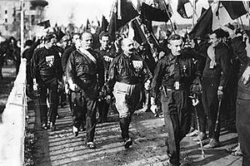
Caro amico,
mi dispiace tantissimo che tu sia stato espulso da scuola senza un motivo. All'inizio quando Mussolini salì al potere pensavamo che avrebbe migliorato le vite di tutti, invece non andò proprio così. Nella mia scuola non capivo perchè molti ragazzi tra cui anche te siano stati espulsi ingiustamente da un giorno all'altro......

Slide 36
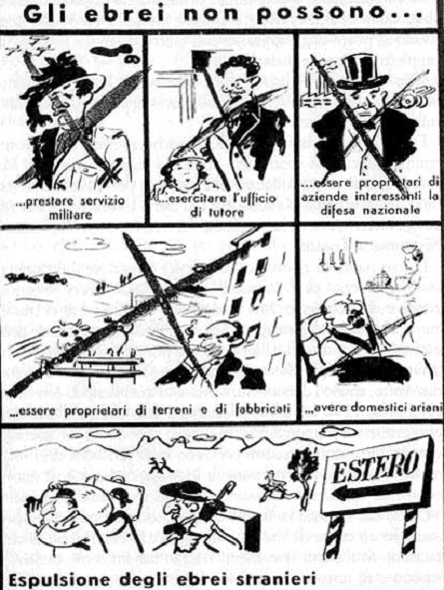
…. Poi capii che il capo del governo, Mussolini, aveva fatto una legge che vietava alle persone ebree frequentare la scuola, di lavorare, di fare tutto quello che facevano le persone non ebree. Spero che esistano scuole per te e per gli altri, perchè adesso che ti è stato tolto qualcosa che ti piace, avrai una voglia incontenibile di ritornare a studiare…

Slide 37
…Mi dispiace anche che dobbiate andare via. Spero che quando tutte queste cose saranno finite e quando aboliranno le leggi fatte da Mussolini, tu potrai continuare a studiare.
La tua amica Lara.

Slide 38
Sara Lassandro

Slide 39
Cara Sophia,
come stai? È da un po’ che non ci vediamo. Spero di vederti presto. Mi mancano molto i pomeriggi passati insieme a chiacchierare del più e del meno e a giocare insieme nel tuo cortile fino a che i nostri genitori non ci venivano a chiamare.
L’altro giorno non ti ho visto accanto a me a scuola. Il tuo banco era vuoto, e lo è rimasto per molti giorni. Ho chiesto ai miei genitori se potevo venirti a trovare, mi hanno risposto di no per molte volte.
Non ne capivo il motivo, ma adesso ho finalmente scoperto il motivo per cui sei stata espulsa e non lo trovo affatto giusto…..

Slide 40
…..Per me le leggi razziali sono sbagliate. Ebreo o non ebreo, quale è la differenza? Non capisco come sia possibile che qualcuno pensi realmente di potervi privare del vostro diritto all’istruzione e della libertà. Nessuna razza dovrebbe essere considerata superiore alle altre.
Tu sei e sarai sempre la mia compagna di giochi e una amica fantastica, la migliore per me.
A presto,
la tua amica Sara

Slide 41
Alessio Esperti

Slide 42
Bologna, 1938
Caro Federico,
non sai quanto io sia dispiaciuto del fatto che ti abbiano espulso dalla scuola. Mi sono informato del “perché” ti avessero espulso ed ho scoperto che i ragazzi ebrei o di origine ebrea non possono più andare nelle scuole comuni, ma devono andare in scuole “speciali” solo per ebrei………

Slide 43
….Secondo me non è per niente giusto, visto che te e la maggior parte degli ebrei non avete fatto nulla di male, e di questo parere sono anche un paio di professori, ma la Prof. Rosetti mi ha detto che devono sottostare a rigidi provvedimenti e che in futuro verranno soldati fascisti a controllare che ognuno faccia il proprio dovere e che tra i ragazzi non si affermino idee contrarie alla dittatura o che gli insegnanti li spingano ad opporsi. Infatti, ultimamente, c'è pochissima libertà di opinione, sia dentro la scuola che fuori…..

Slide 44
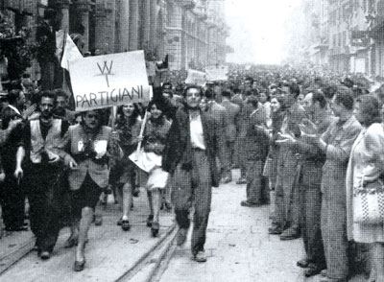
……..Io penso che dovremmo ribellarci a questa oppressione, ma molti di noi hanno paura, visto che sappiamo che chi si oppone al regime fascista và in prigione, viene torturato o peggio ancora ucciso. Mario, per esempio, mi ha raccontato che hanno messo in prigione il suo povero cugino, perché partecipava a una organizzazione antifascista……

Slide 45
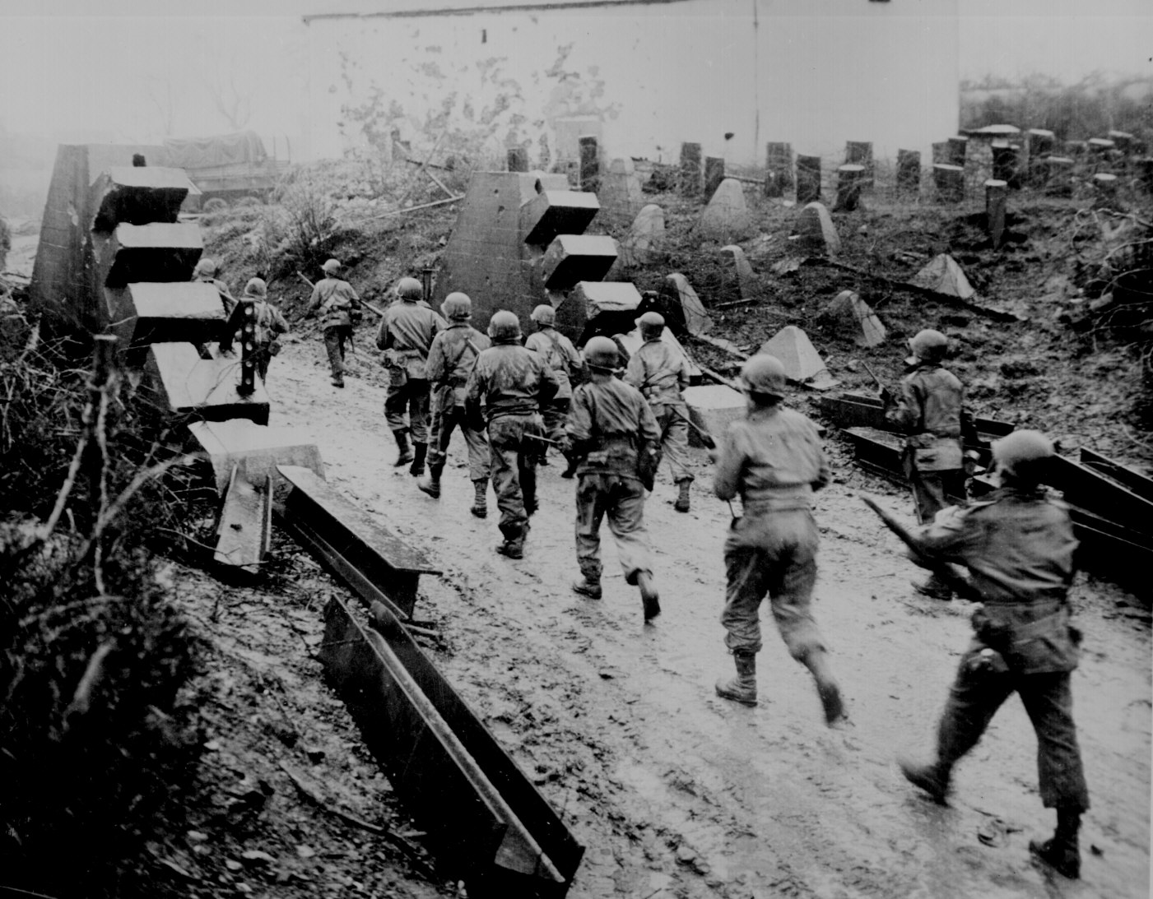
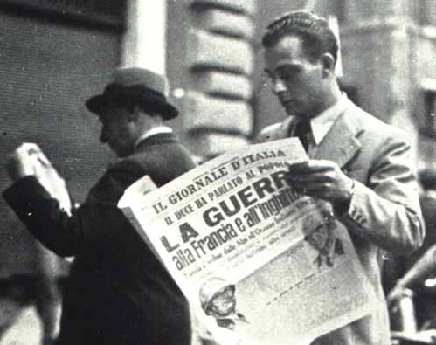
….Sento che sarà solo l'inizio di un brutto periodo; stai molto attento sia a te che ai tuoi cari ! Mi dispiace tantissimo che non possiamo più rivederci a scuola e che trovarci al pomeriggio al parchetto sarà sempre più difficile, ma ti manderò lo stesso diverse lettere, ogni qual volta succederà qualcosa di nuovo……

Slide 46
…..A scuola, comunque, manchi molto, sia a me che a Mario e Filippo e stiamo sperando che tu possa tornare; l'intervallo non è mai stato così noioso senza di te. A parte questo sia io che la mia famiglia stiamo tutti bene.
Prima di lasciarti volevo, però, farti un paio di domande: come sta la tua famiglia? Cosa ti hanno detto quando ti hanno espulso? Come ti trovi nella tua nuova scuola?
Tantissimi saluti e buona fortuna.
Il tuo migliore amico Alessio.
(P.S. scrivimi presto, non voglio stare in pensiero per te !)

Slide 47
Poesie sulla memoria

Slide 48
POESIA E MEMORIA DI BELLANTI ELIAS
Questo è un giorno per ricordare
le parole cupe
di chi dall’umanità
è stato disarmato;
e di emozioni lontane
Un giorno di memoria
per una coscienza lontana e vicina
così importante per costruire
il futuro,
chiuso nella scatola ermetica della mente umana
che preserva a tutti la soluzione .

Slide 49
UN GIORNO PER RICORDARE DI MEZZETTI ARIANNA
Questo è un giorno per ricordare
fotografie dentro una scatola nera
emozioni tristi e lancinanti
Ricordi allegri e appassionanti
Questo è un giorno per ricordare
ciò che è passato ma che è attuale

Slide 50
RAGAZZI CHE HANNO PARTECIPATO AL PROGETTO
Bellanti Elias
Bussolari Anna
Collacciani Emanuele
Esperti Alessio
Lassandro Sara
Leone Francesca
Lodi Mariateresa
Mezzetti Arianna
Mignani Davide
Monti Margherita
Reali Giorgio
Rizzo Lara

Slide 51
Fine

